Slide 1
تسعة عشر:الطلب على النقود لغرض الاحتياط والمضاربه
-الطلب للاحتياط والمضاربه
-اسباب فجوة السيوله

Slide 2
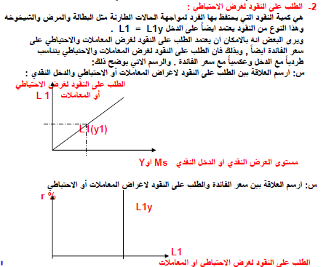

Slide 3

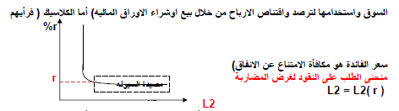

Slide 4
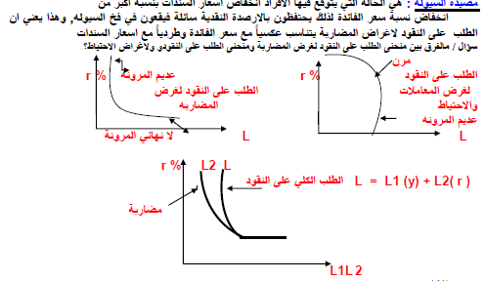

Slide 5
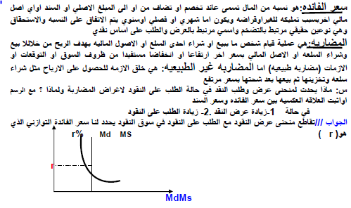

Slide 6
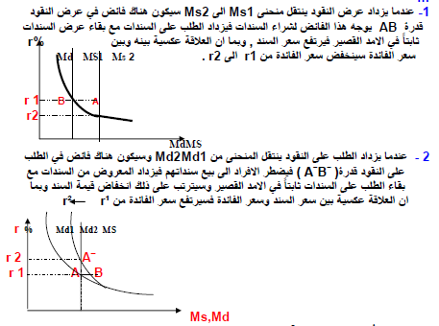

Slide 7
